Slide 1
AVANCE RENOVACIÓN SUBESTACIÓN YUMBO
CONSEJO NACIONAL DE OPERACIÓN
03 de febrero de 2022

Slide 2
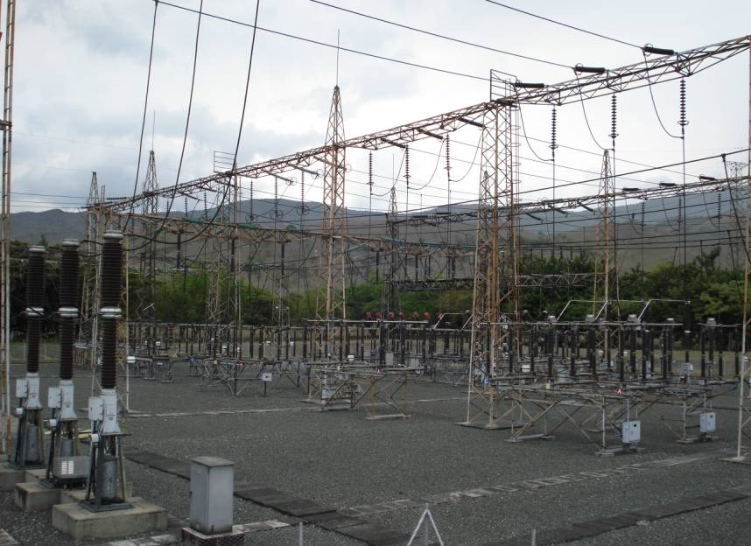
Objeto
El proyecto tiene por objeto la renovación de equipos de control, protección, servicios auxiliares, cableado y cambio de algunos equipos de patio de la subestación Yumbo 230 kV.

Slide 3
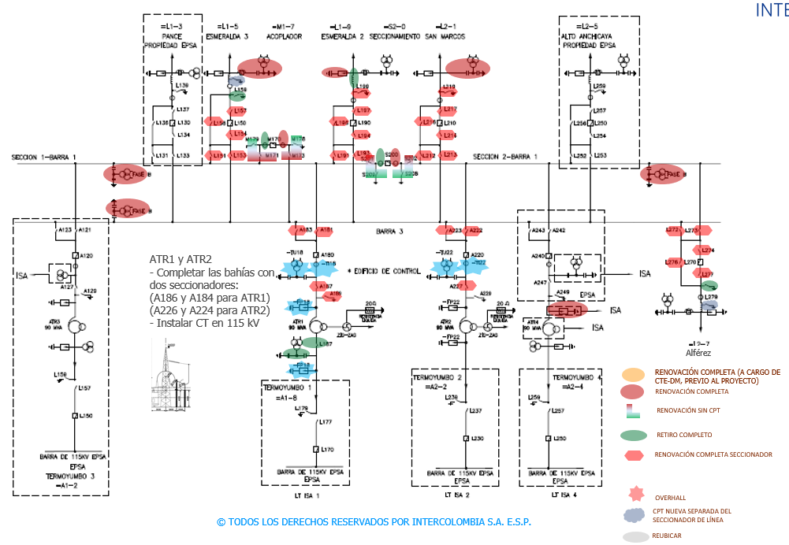
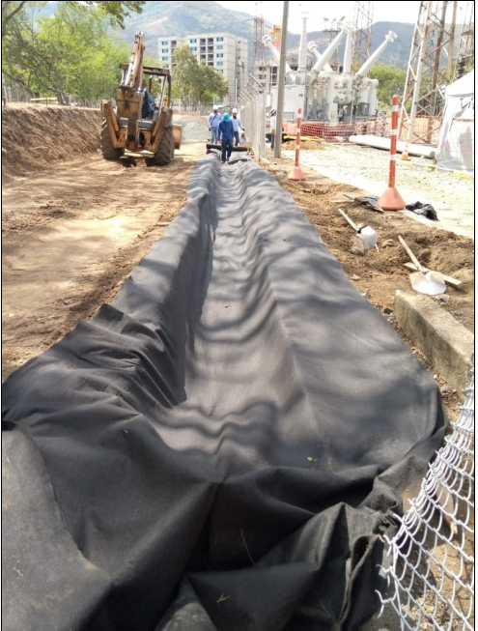
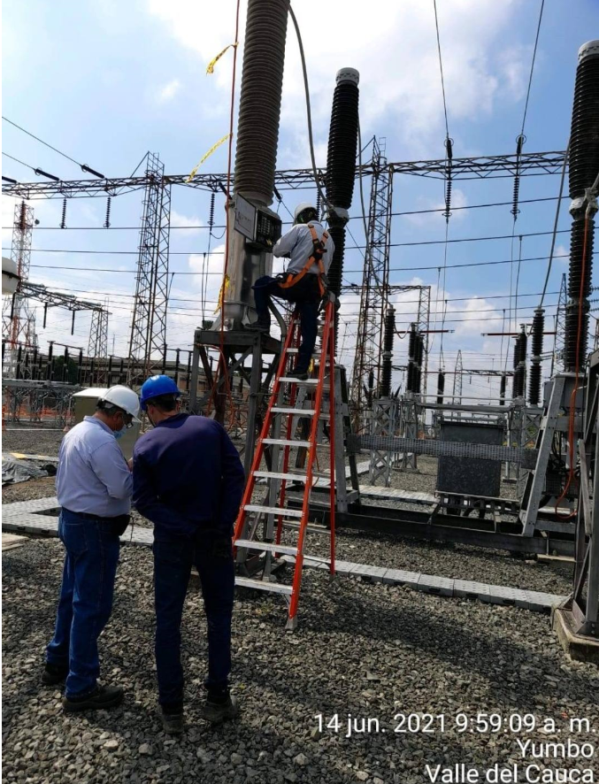
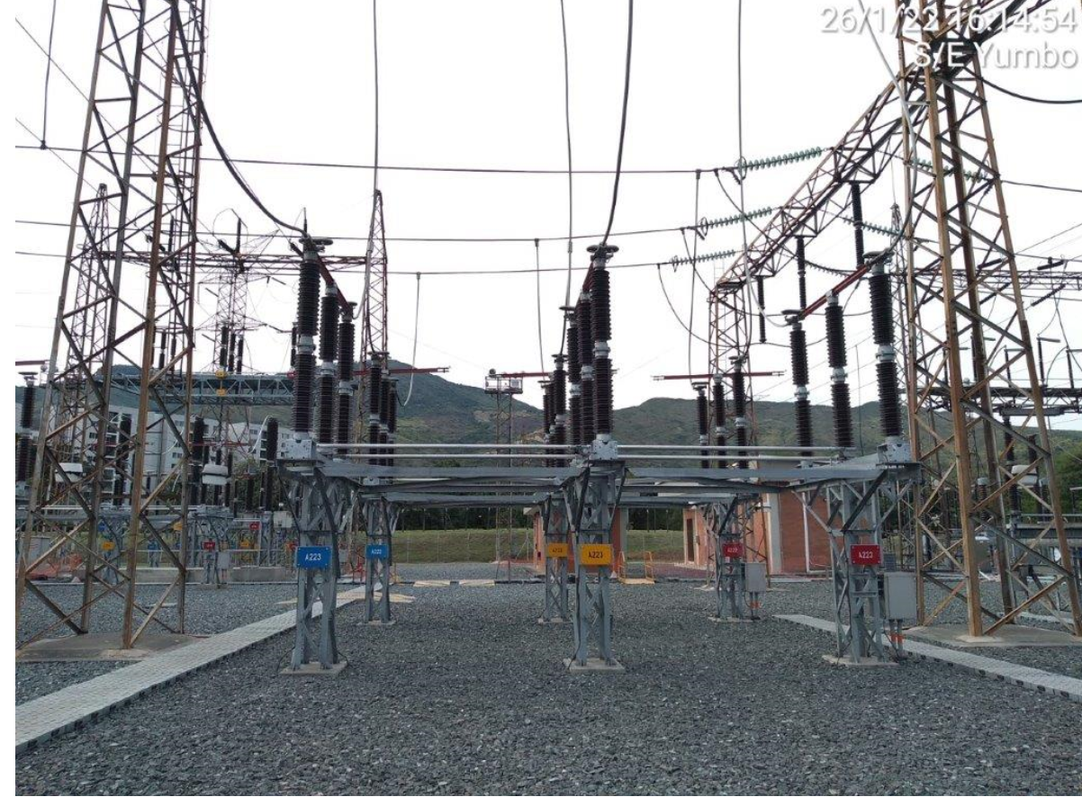
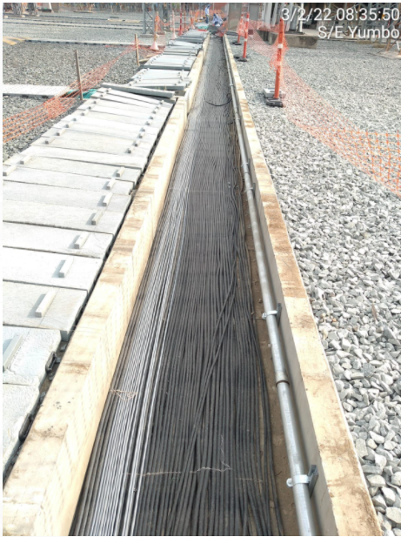
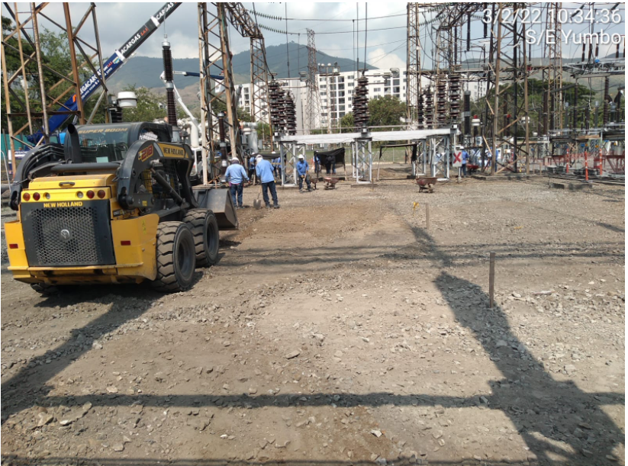
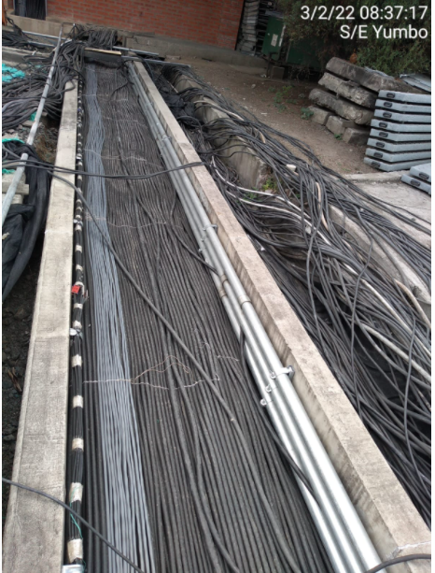
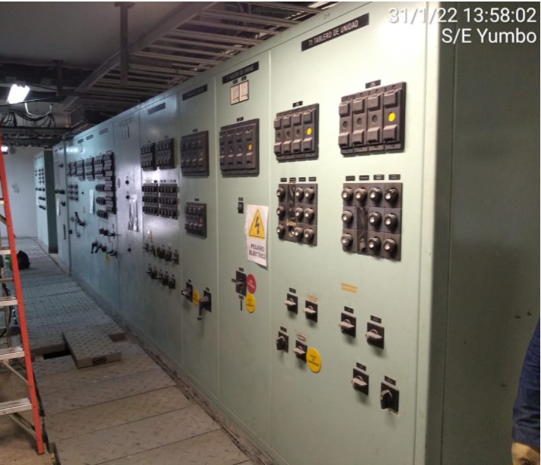
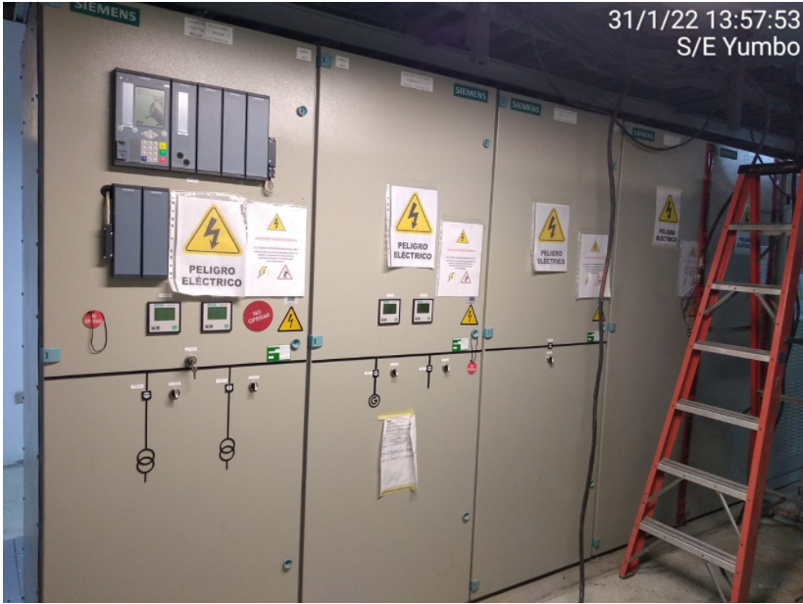
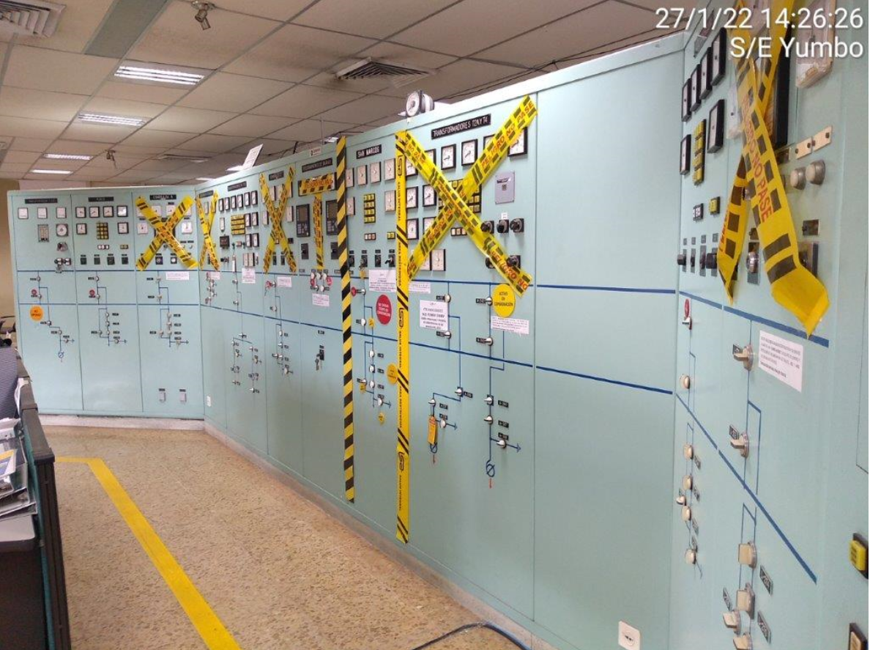
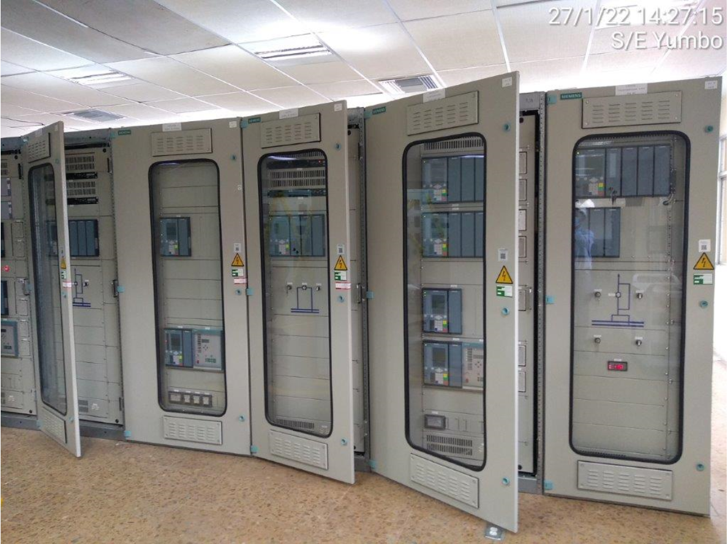
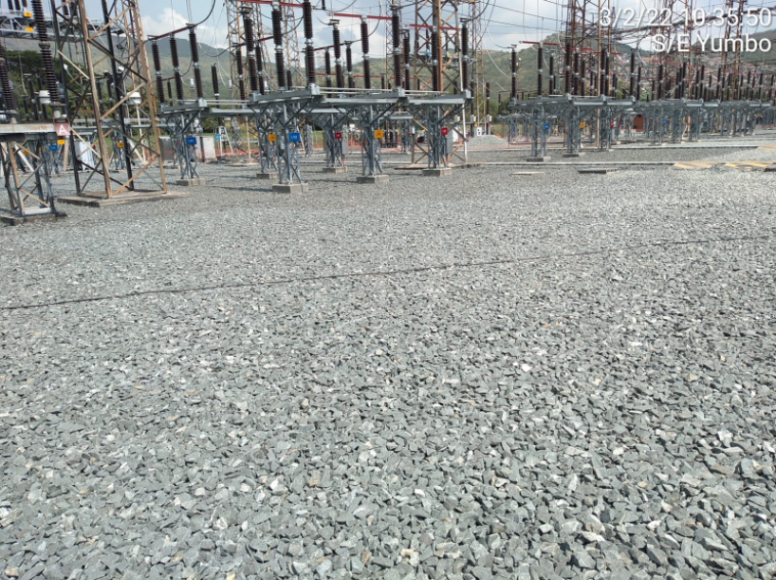
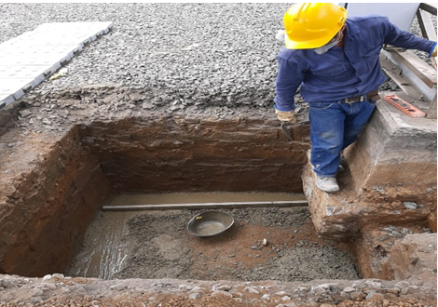
Alcance
Cambio de 38 seccionadores
12 transformadores de corriente
9 transformadores de tensión y
9 descargadores de sobretensión
Cambio del sistema de filtros y drenajes, y grava
Construcción de cárcamos y cambio del cableado
Cambio sistema de servicios auxiliares
Cambio de los sistemas de protección y control
El cambio de los equipos de patio incluye el cambio de las Cimentaciones y de los soportes metálicos

Slide 4
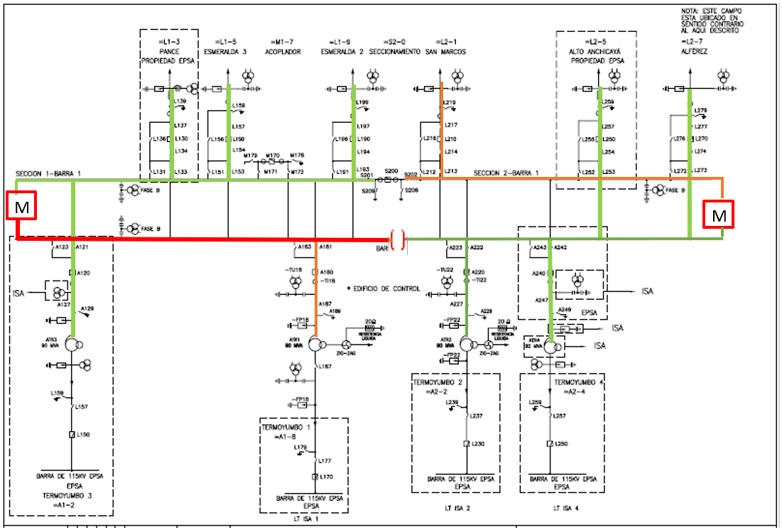
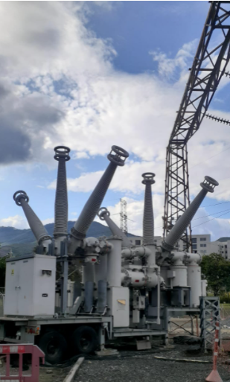
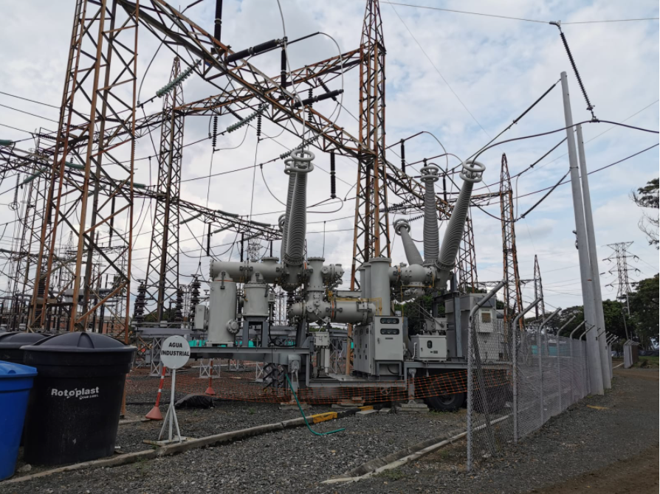
Acciones implementadas
Instalación de dos subestaciones Móviles para adelantar en forma simultánea la renovación de dos bahías.
Tener conectado Alto Anchicaya con la bahía alférez en un mismo nodo.
Barra 3 seccionada lo que permitió tener dos subestaciones barra sencilla.
Durante la renovación usar los gabinetes de protección actuales y usar las Móviles solo como equipo de maniobra
Implementar la función distancia en las bahías de transformación de CELSIA.
Reajuste de zonas reversa de protecciones distancia de todas las bahías.
»

Slide 5
Acciones implementadas
Acople indisponible durante el proceso de renovación.
Instalación de gabinetes y tendido de cable y conexionado previo a la desconexión de las bahías.
Habilitar la caseta de la Global Crossing como caseta de relés.
Recierres habilitados y teleprotecciones en funcionamiento
Diferencial de barras apagada
Instalar la nueva diferencial de barras desde el inicio del proyecto e ir integrando los nuevos equipos a medida que se van renovando.

Slide 6
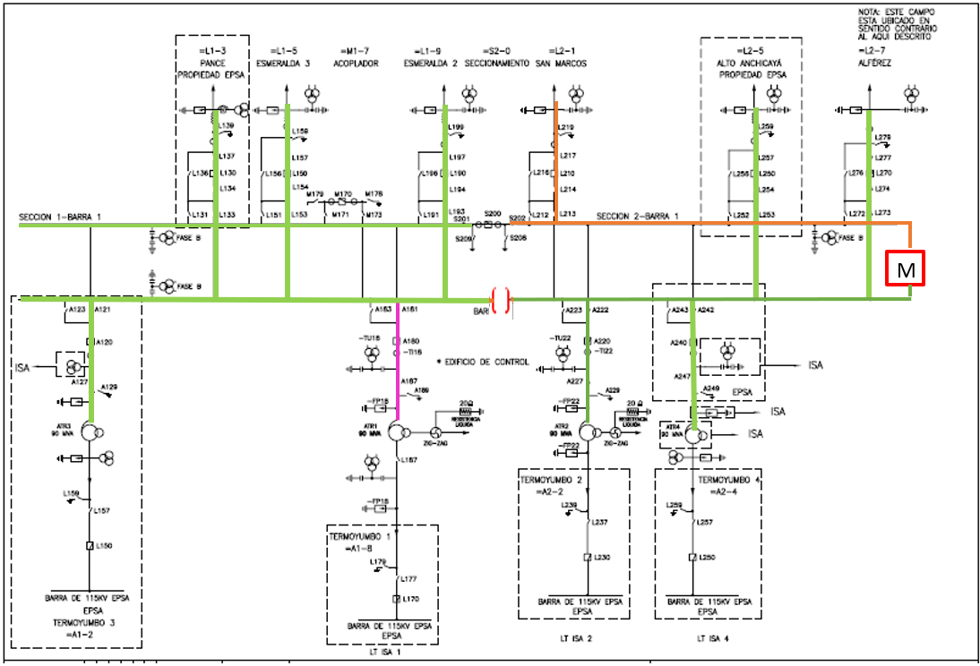
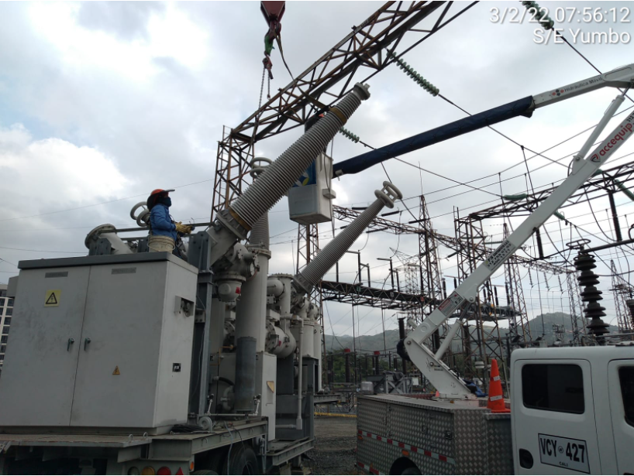
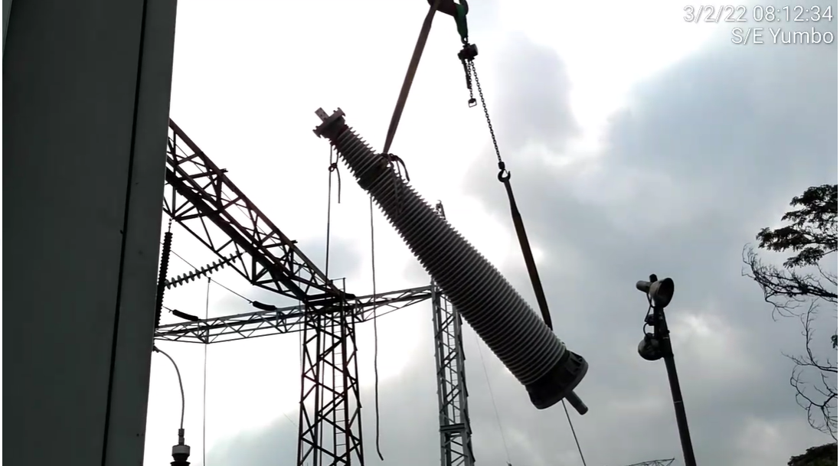
Condiciones operativas – Enero 2022
Barra 3 seccionada.
Seccionamiento abierto
Acople abierto
ATR1 desenergizado.
Móvil 1 desmontada.
Bahía San Marcos conectada a la barra 1 sección 2, a través de la Móvil 2.
»

Slide 7
Cronograma
El cronograma inicial del proyecto tenía contemplado la terminación de actividades de renovación en diciembre de 2021, sin embargo el paro nacional ocasionado por las diferentes movilizaciones sociales generó un retraso de un poco más de dos meses.
Los contagios por COVID 19 obligó a la suspensión de actividades por algunos períodos de tiempo, y la implementación de protocolos de bioseguridad ralentizó la ejecución de los trabajos debido a que con el objeto de garantizar el distanciamiento social fue necesario disminuir el personal en algunos frentes de trabajo.
Lo anterior tuvo un impacto de casi tres meses en la ejecución del cronograma obligando al proyecto a mover su fecha de puesta en servicio para principios de abril de 2022.

Slide 8
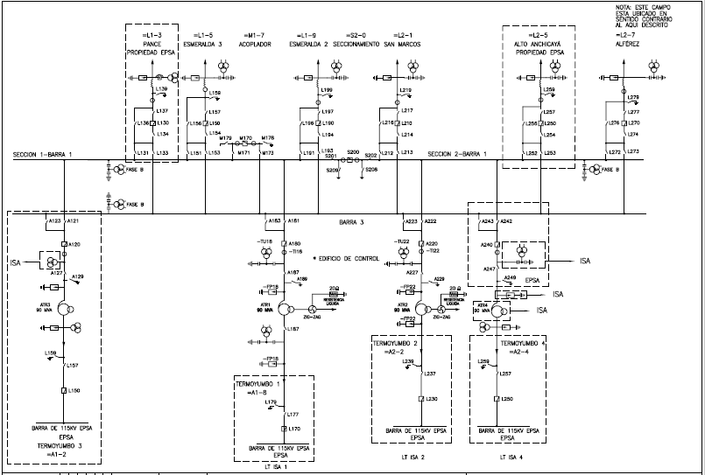
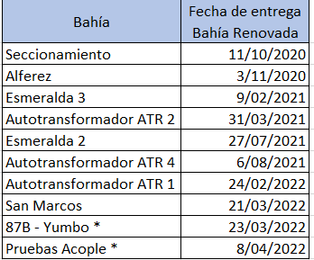
Bahías renovadas
(*) La fecha de puesta en servicio de la diferencial de barras y la terminación de actividades en la subestación Yumbo esta condicionada a la puesta en servicio de los nuevos equipos de las bahías de CELSIA.

Slide 9
Conclusiones y recomendaciones
Se estima finalizar los trabajos de renovación de Equipos de ISA INTERCOLOMBIA en la subestación Yumbo el 08 de abril de 2022-
Para la puesta en servicio de la diferencia del barras de la subestación Yumbo se requiere que las bahías Pance y Alto Anchicaya, de propiedad de CELSIA, se encuentren renovadas.

